Slide 1







第五节
第三章
函数的极值与
最大值最小值
一、函数的极值及其求法
二、最大值与最小值问题
机动 目录 上页 下页 返回 结束

Slide 2
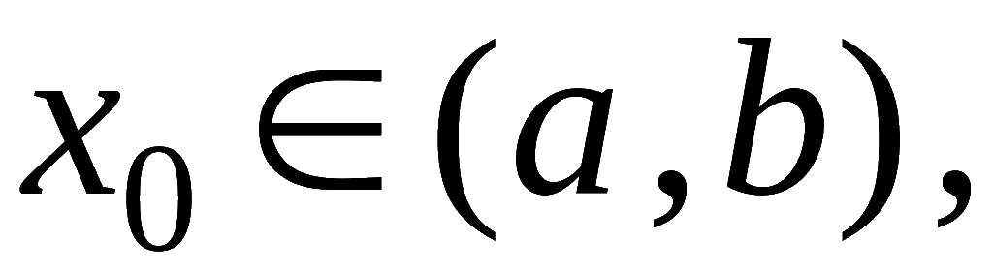
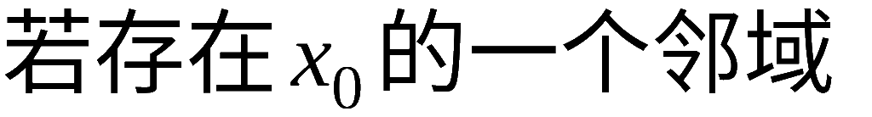
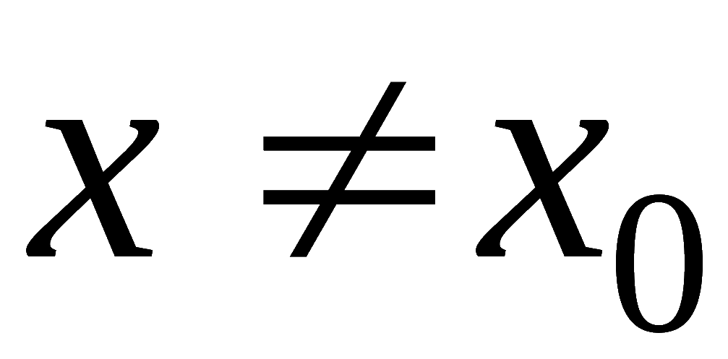
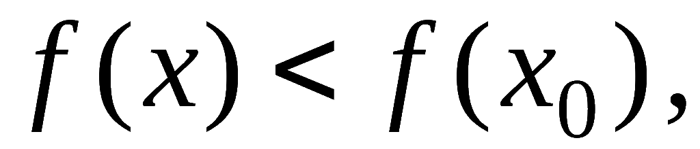


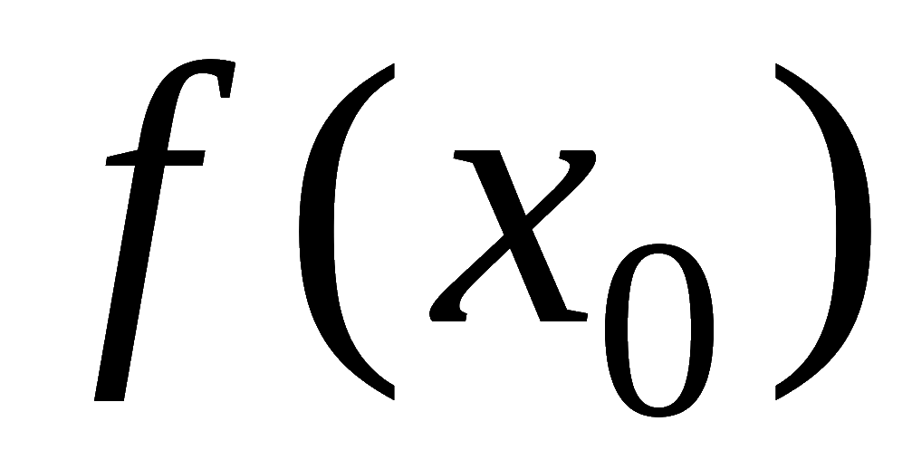
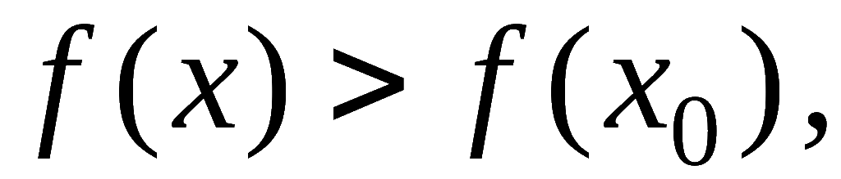
一、函数的极值及其求法
定义:
在其中当
时,
(1)
则称 为 的极大点 ,
称 为函数的极大值 ;
(2)
则称 为 的极小点 ,
称 为函数的极小值 .
极大点与极小点统称为极值点 .
机动 目录 上页 下页 返回 结束

Slide 3

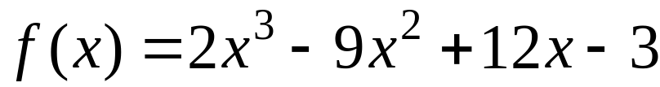


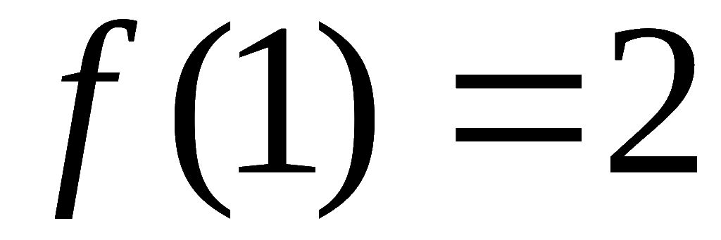
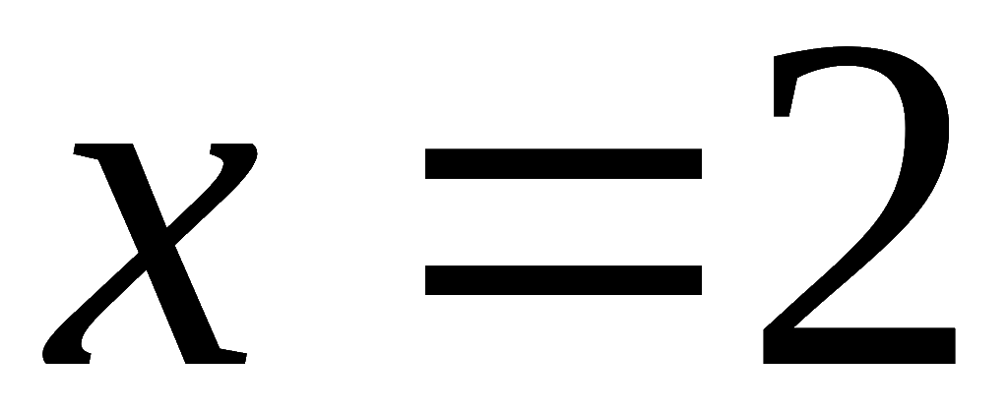
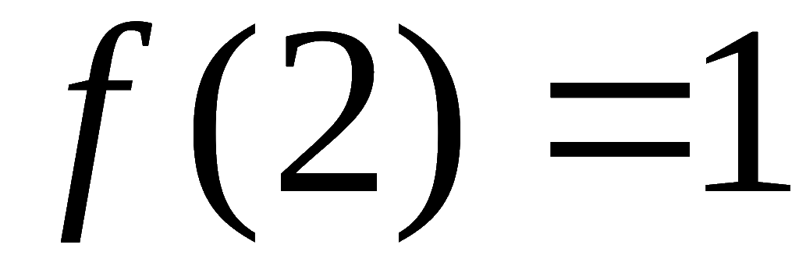




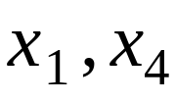
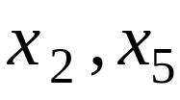










注意:
例如 (P146例4)
为极大点 ,
是极大值
为极小点 ,
是极小值
1) 函数的极值是函数的局部性质.
2) 对常见函数, 极值可能出现在导数为 0 或
不存在的点.
为极大点
为极小点
不是极值点
机动 目录 上页 下页 返回 结束

Slide 4
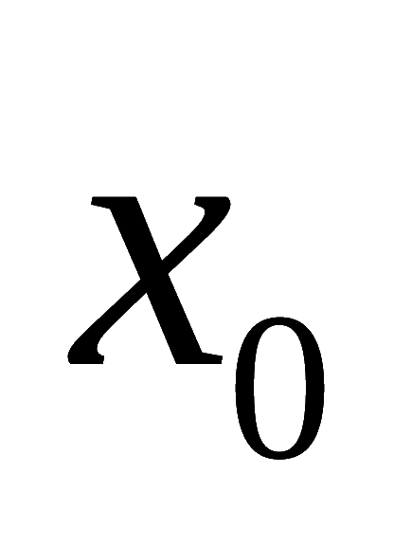


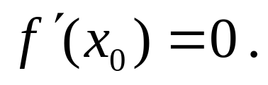
定理1（必要条件）
设函数 在处 可导，
且在 处取得极值，
那么
注：可导的极值点一定是驻点，驻点未必是极值点

Slide 5




定理 2 (极值第一判别法)
且在空心邻域
内有导数,
(1)
“左正右负” ,
(2)
“左负右正” ,
(自证)
机动 目录 上页 下页 返回 结束

Slide 6
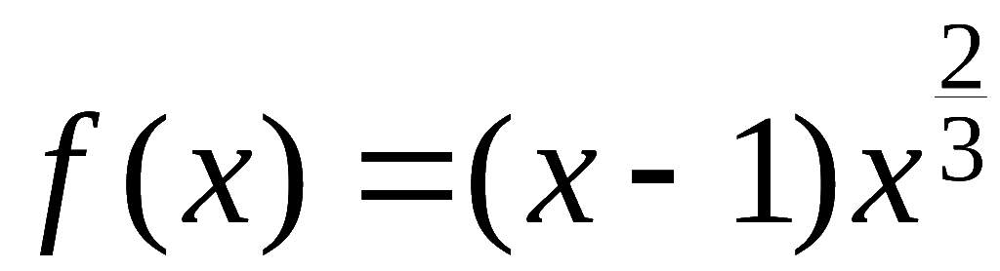
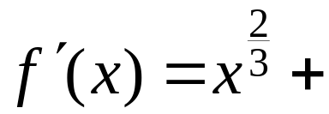
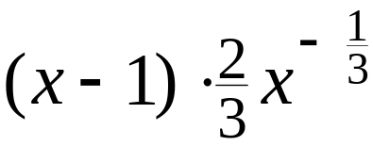
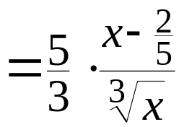

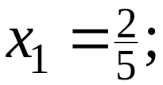



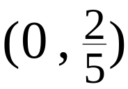

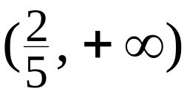






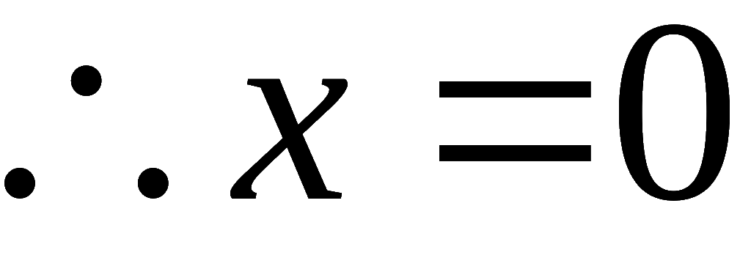
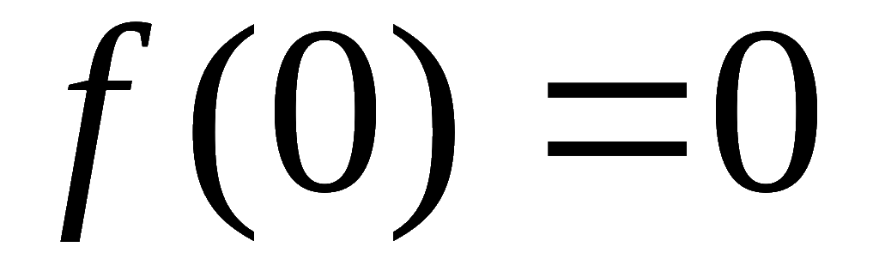
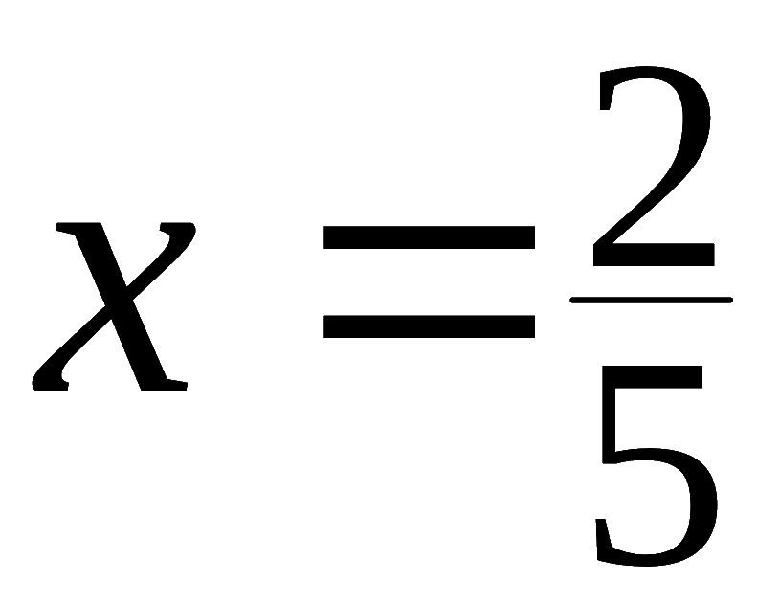
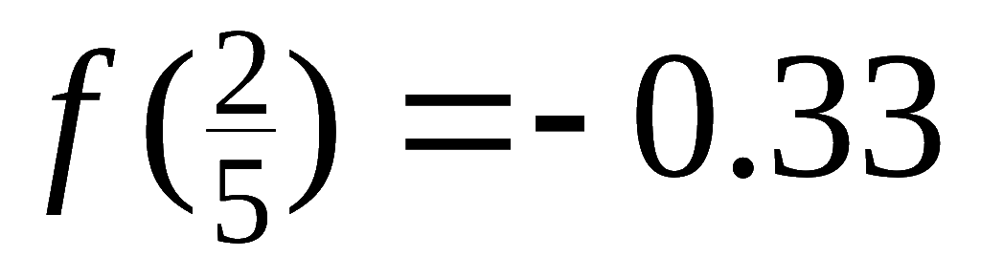
例1. 求函数
的极值 .
解:
1) 求导数
2) 求极值可疑点
令
得
令
得
3) 列表判别
是极大点，
其极大值为
是极小点，
其极小值为
机动 目录 上页 下页 返回 结束

Slide 7
求极值的步骤：
（1）求
（2）求
的全部驻点与不可导点。
（3）考察
在每个驻点与不可导点的左、右
临近情形，确定是否为极值。
（４）求出各极值点的函数值。

Slide 8
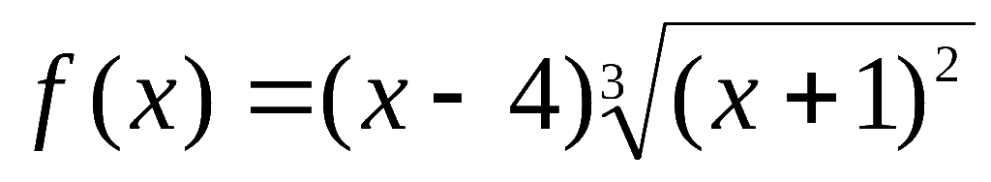
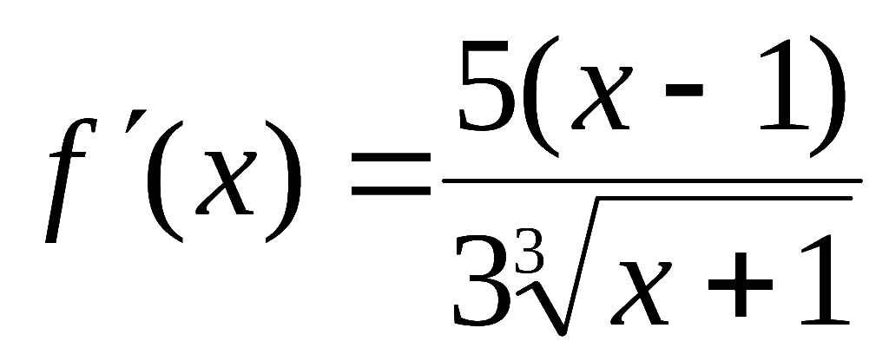
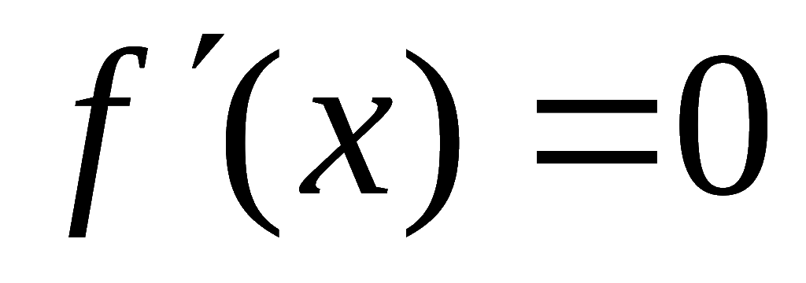
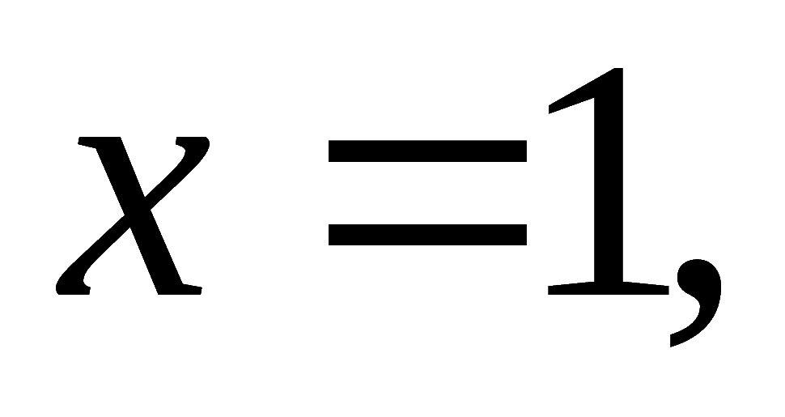
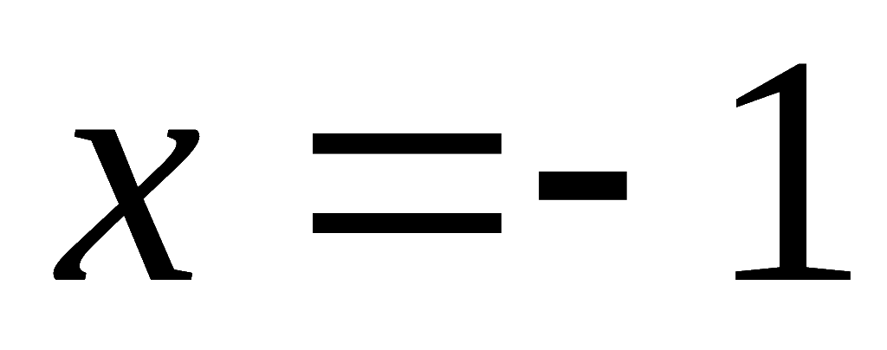
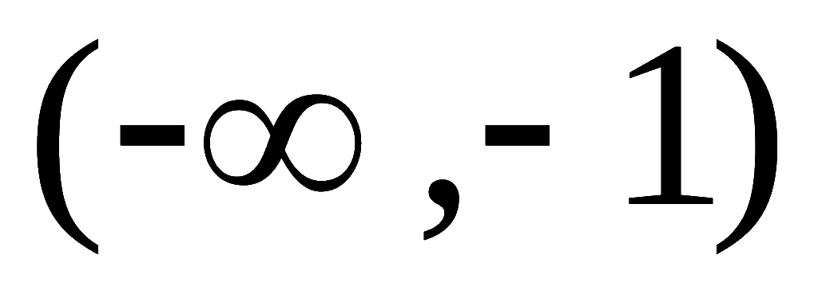
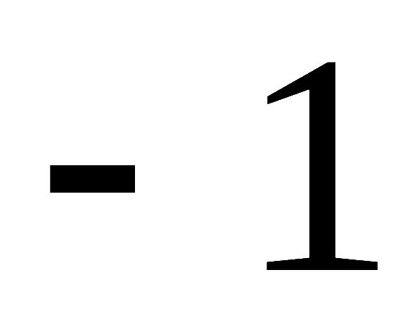
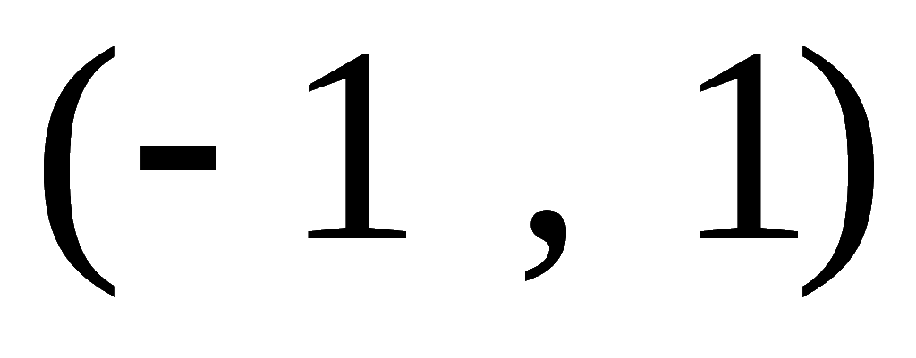

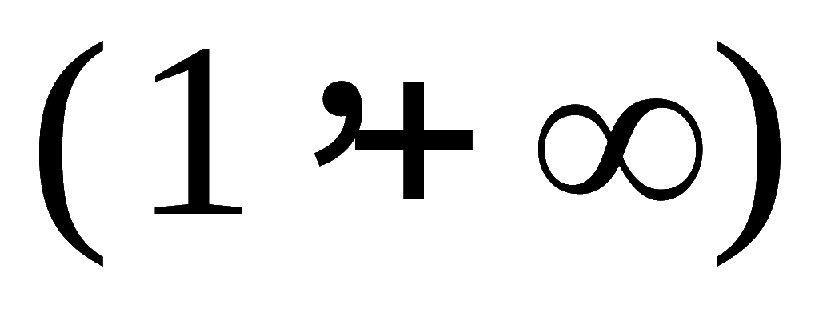
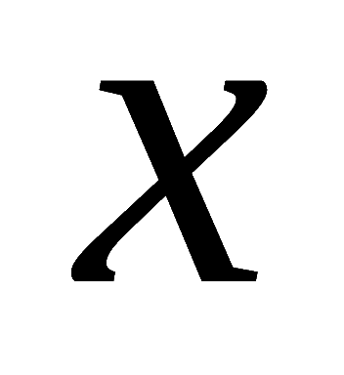
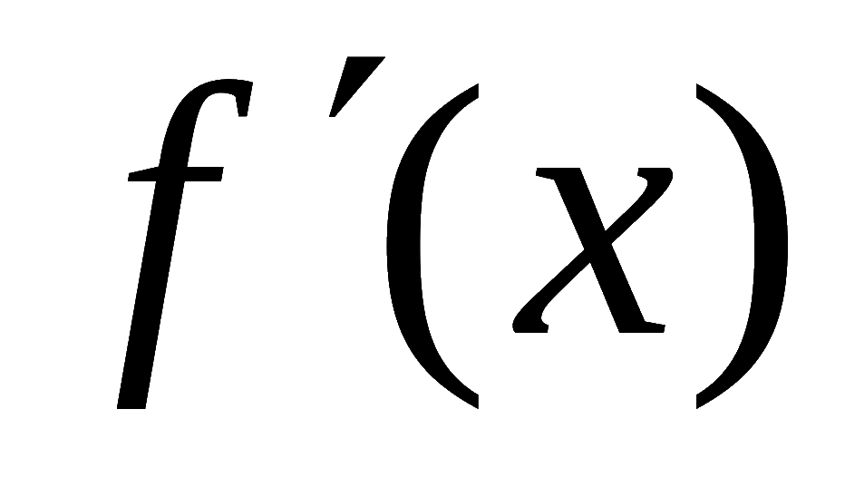




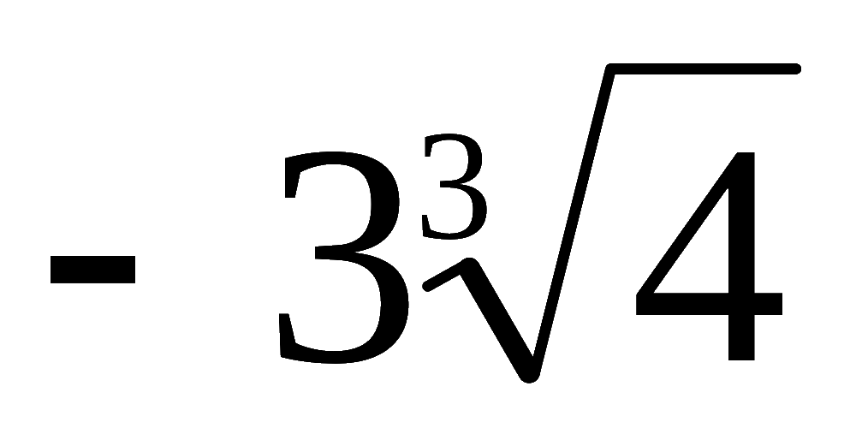
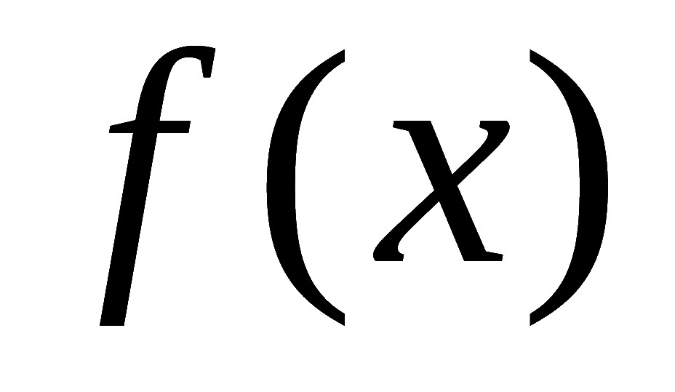
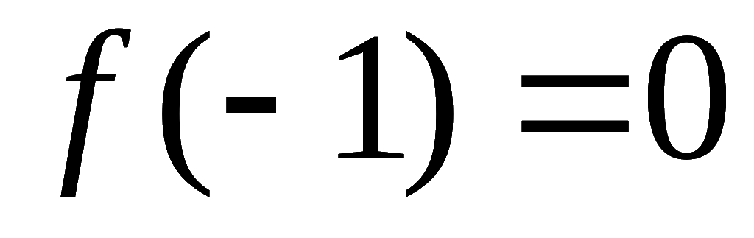
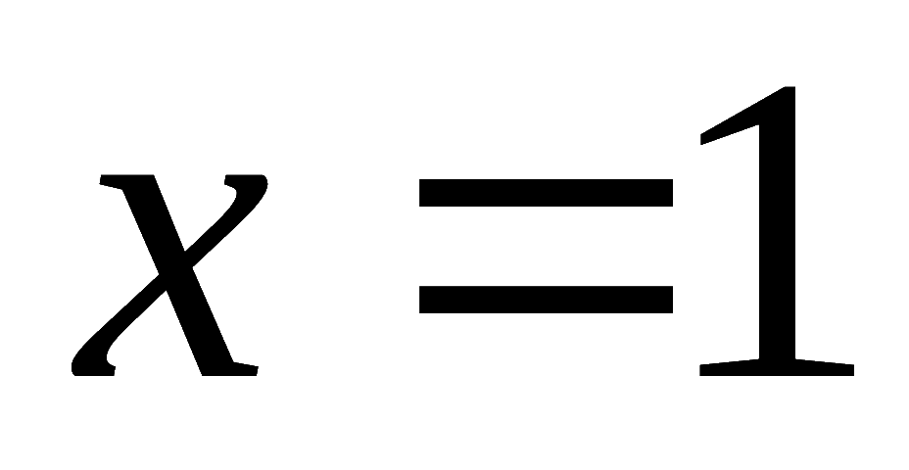
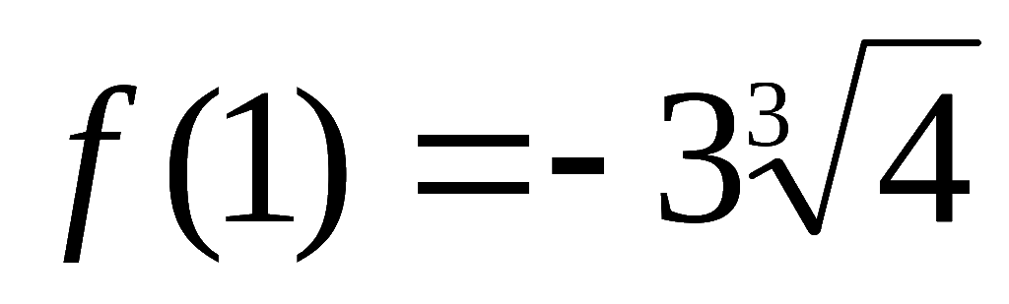
例1. 求函数
的极值 .
解:
1) 求导数
2) 求极值可疑点
令
得
又
导数不存在。
3) 列表判别
是极大点，
其极大值为
是极小点，
其极小值为
机动 目录 上页 下页 返回 结束

Slide 9
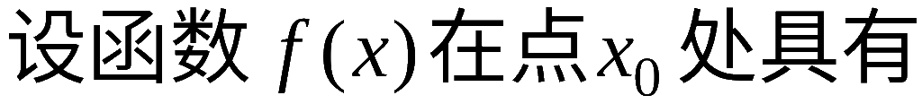
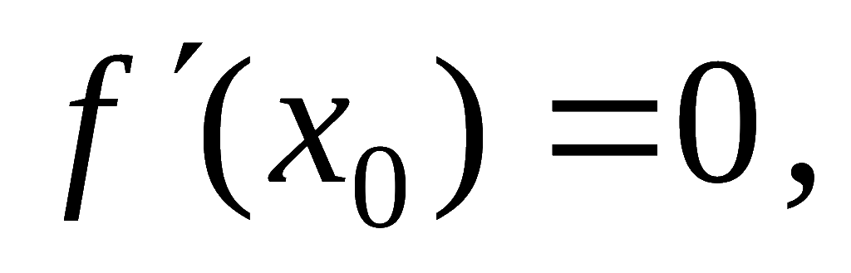
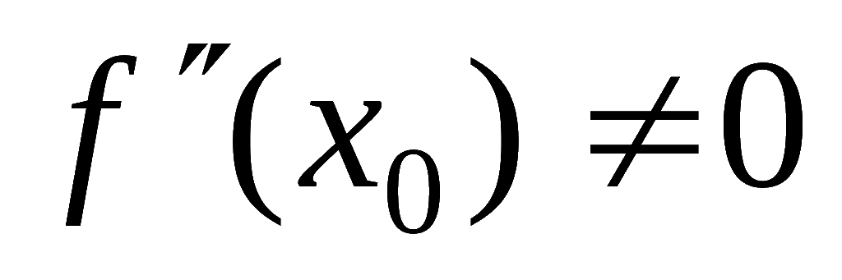

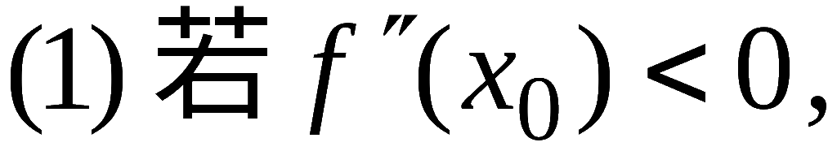


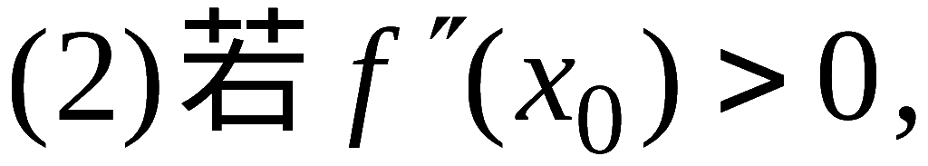
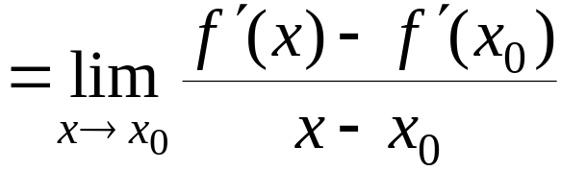
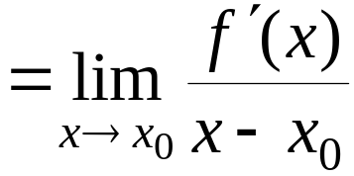

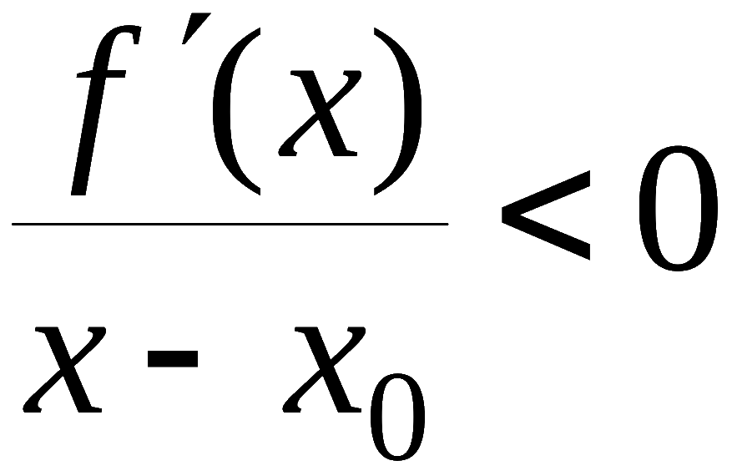










定理3(极值第二判别法)
二阶导数 , 且
则 在点 取极大值 ;
则 在点 取极小值 .
证: (1)
存在
由第一判别法知
(2) 类似可证 .
机动 目录 上页 下页 返回 结束

Slide 10
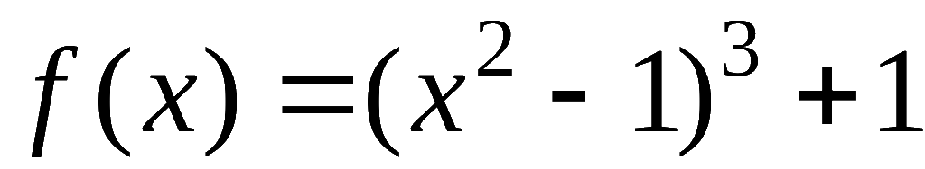











例2. 求函数
的极值 .
解: 1) 求导数
2) 求驻点
令
得驻点
3) 判别
因
故 为极小值 ;
又
故需用第一判别法判别.
机动 目录 上页 下页 返回 结束

Slide 11







说明:
极值的判别法 都是充分的.
当这些充分条件不满足时, 不等于极值不存在 .
例如:
为极大值 ,
但不满足定理2
~ 定理3的条件.
机动 目录 上页 下页 返回 结束

Slide 12









二、最大值与最小值问题
则其最值只能
在极值点或端点处达到 .
求函数最值的方法:
(1) 求 在 内的极值可疑点
(2) 最大值
最小值
机动 目录 上页 下页 返回 结束

Slide 13

特别:
当 在 内只有一个极值可疑点时,
若在此点取极大 值 , 则也是最大 值 .
(小)
(小)
当 在 上单调时,
最值必在端点处达到.
对应用问题 , 有时可根据实际意义判别求出的
可疑点是否为最大 值点或最小值点 .
机动 目录 上页 下页 返回 结束

Slide 14




















例3. 求函数
在闭区间
上的最大值和最小值 .
且
解: 显然
故函数在
取最大值 20 ;
在
及
取最小值 0.
机动 目录 上页 下页 返回 结束

Slide 15
















例4. 铁路上 AB 段的距离为100 km , 工厂C 距 A 处20
Km ,
AC⊥ AB ,
要在 AB 线上选定一点 D 向工厂修一条
公路,
已知铁路与公路每公里货运价之比为 3:5 ,
为使货
物从B 运到工厂C 的运费最省,
问
D 点应如何选取?
20
解: 设
则
总运费
( k 为某一常数 )
令
得
又
所以 为唯一的
极小点 ,
从而为最小点 ,
故 AD =15 km 时运费最省 .
机动 目录 上页 下页 返回 结束

Slide 16



内容小结
1. 连续函数的极值
(1) 极值可疑点 :
使导数为0 或不存在的点
(2) 第一充分条件
过
由正变负
为极大值
过
由负变正
为极小值
(3) 第二充分条件
为极大值
为极小值
定理3 目录 上页 下页 返回 结束
Notes:
运行时, 点击按钮“定理3”, 或“(4)判别法的推广(Th3)”, 可显示定理3的具体内容.

Slide 17






2. 连续函数的最值
最值点应在极值点和边界点上找 ;
应用题可根据问题的实际意义判别 .
思考与练习
B
1. 设
则在点 a 处( ).
的导数存在 ,
取得极大值 ;
取得极小值;
的导数不存在.
提示: 利用极限的保号性 .
机动 目录 上页 下页 返回 结束

Slide 18
作业
P161 1 (1), (3); 3 ; 8；
第六节 目录 上页 下页 返回 结束

Slide 19
















备用题 1.
试问
为何值时,
在
时取得极值 ,
求出该极值,
并指出它是极大
还是极小.
解:
由题意应有
又
取得极大值为
机动 目录 上页 下页 返回 结束

Slide 20
















2.
试求
解:
故所求最大值为
机动 目录 上页 下页 返回 结束

